Slide 1
Ekonomika organizací
CVIČENÍ 1.

Slide 2
Víte, co je to…
Princip racionality
Maximalizace produktivity
Hodnotově vyjádřená maximalizace hospodárnosti
Maximalizace rentability celkového kapitálu
Maximalizace rentability vlastního kapitálu
Minimalizace nákladů na cizí kapitál

Slide 3
Co s tím?
Pan Novák chce s co nejméně penězi urazit co nejdelší cestu po Evropě.
Nelze přiřadit (nelze matematicky optimalizovat)
Pan Bílek chce co nejméně kroky uběhnout 1000 m.
Princip racionality
Speditér Linka chce aby jeho řidiči s co nejmenším množstvím nafty, najeli co nejvíce kilometrů.
Nelze přiřadit

Slide 4
Střihačka Sládková má z 2000 m² sametu vystříhat co nejvíce šatů.
Maximalizace produktivity
Ředitel hotelu Sacher má z vkladu vlastního kapitálu ve výši 10 mil. Kč dosáhnout co nejvyšší zisk.
Maximalizace rentability vlastního kapitálu
Student Beránek si chce na cestování vydělat 35 tis. Kč v co nejkratším čase.
Princip racionality

Slide 5
Co s tím?
Podnikatel Babiš chce pro svůj podnik získat v bance co nejvyšší úvěr a hradit za něj hodlá co nejnižší úroky.
Nelze přiřadit O minimalizaci nákladů na cizí kapitál by se jednalo, kdyby pan Babiš chtěl získat úvěr v bance v určité výši a s minimálními úroky nebo kdyby chtěl při určité výši úroků získat co nejvyšší bankovní úvěr.
Vedoucí baru Sladký má z 50 litrů piva v ceně 30 Kč/litr natočit 100 piv v ceně 15 Kč/ks.
Jedná se o návod určité pracovní činnosti, ne o optimalizační problém, tzn. není zde co optimalizovat.
Děkan vysoké školy chce, aby jeho učitelé vyučovali co nejvíce studentů.
Maximalizace produktivity

Slide 6
Příklad aneb kalkulačky ven!
3 číšníci obslouží a zkasírují v průměru za hodinu 20 zákazníků. Mzda číšníka (včetně 35% zdravotního a sociálního pojištění placeného zaměstnavatelem) činí 135 Kč/h. Průměrná útrata jednoho zákazníka je 100 Kč/h. Jak vysoká je produktivita (kvantitativní hospodárnost) a hodnotově vyjádřená hospodárnost obsluhy ve vztahu k zákazníkům (za hodinu)?

Slide 7
Řešení
Produktivita = 20 zákazníků / 3 číšníci = 6,66 zákazník / číšník
Hospodárnost (výnos/náklad)= (20 zákazníků * 100 Kč/zák.) / (3 číšníci * 135 Kč/číš.) = 4,94

Slide 8
Totéž na úřadě
5 úředníků vyřídí žádosti v průměru za hodinu 15 občanů. Mzda úředníka (včetně 35% zdravotního a sociálního pojištění placeného zaměstnavatelem) činí 202,50 Kč/h. Průměrná spokojenost jednoho občana odpovídá 150 Kč/h. Jak vysoká je produktivita (kvantitativní hospodárnost) a hodnotově vyjádřená hospodárnost úředníků ve vztahu k občanům (za hodinu)?

Slide 9
Řešení
Produktivita = 15 občanů / 5 úředníků = 3 občan / úředník
Hospodárnost = (15 občanů * 150 Kč/obč.) / (5 úřed. * 202,50 Kč/úřed.) = 2,22

Slide 10
Kde je tady zádrhel?
Co je hlavní problém příkladu?
Jak to budete řešit?
Ve skutečnosti se však spokojenost (užitek) občana s prací úředníků v penězích neměří (v podstatě je to nemožné) a vyjadřuje se slovně (kvalitativně). To je hlavním důvodem obtížné měřitelnosti efektivnosti organizací veřejného sektoru.

Slide 11
Hotel
Společnost KOZAK INN a.s. provozuje hotel Kozák v Brně. Uveďte určující faktory tohoto podniku podle Gutenbergem zavedené terminologie a rozveďte je.
Jaká je ta terminologie?
Systémově indiferentní
Systémově podmíněné
Kombinace výrobních faktorů
Princip hospodárnosti
Princip finanční rovnováhy
Princip autonomie
Výdělečný princip
Princip soukromého vlastnictví

Slide 12
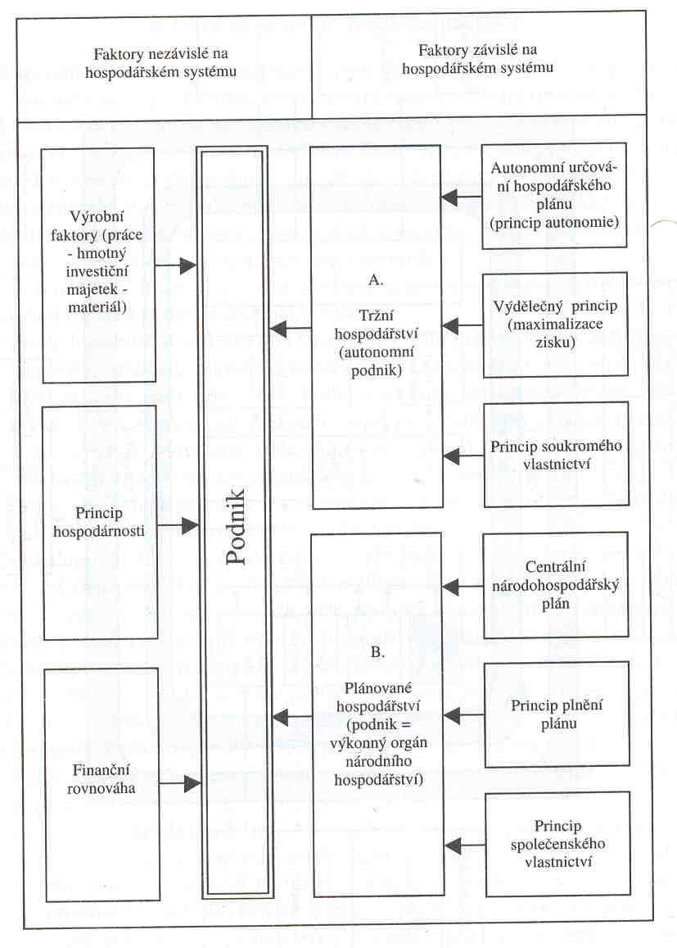

Slide 13
hotel Kozák v Brně
V akciové společnosti se kombinují všechny podnikohospodářské výrobní faktory, tzn. půda (např. ve formě pozemků), dlouhodobý hmotný majetek (např. os. automobil, budovy, event. iNventář), materiál (např. potraviny, lůžkoviny, zboží), výkonná práce (např. obsluha, pokojská), řídící práce (např. ředitel hotelu).
Podnik sleduje princip hospodárnosti, neboť jeho nejvyšším cílem je dlouhodobá maximalizace zisku, té přitom nelze dosáhnout bez dlouhodobého zvyšování hospodárnosti produkce.
Podnik sleduje princip finanční rovnováhy, neboť musí ve stanovených termínech dostát svým závazkům, resp. musí mít k dispozici finanční prostředky v okamžiku splatnosti příslušných závazků.
Podnik si samostatně určuje plán, neboť pouze tak může docílit zisku s ohledem na vlastní možnosti a podmínky trhu.
Podnik sleduje zisk, aby mohl vyhodnotit jeho stav a vývoj a aby mohl přijmout opatření k jeho dlouhodobé maximalizaci. (vrcholový cíl)
Podnik je v soukromém vlastnictví, což znamená, že je ve vlastnictví uzavřeného počtu osob, které určují směr budoucího vývoje podniku bez ohledu na politickou situaci, eventuelně zájmy cizích subjektů.

Slide 14
Ekonomie vs. Podnikohospodáři
Jak se liší VF?
Práce, půda, kapitál
Hmotný investiční majetek, Materiál, Disponibilní (Dispozitivní) a Výkonná práce

Slide 15
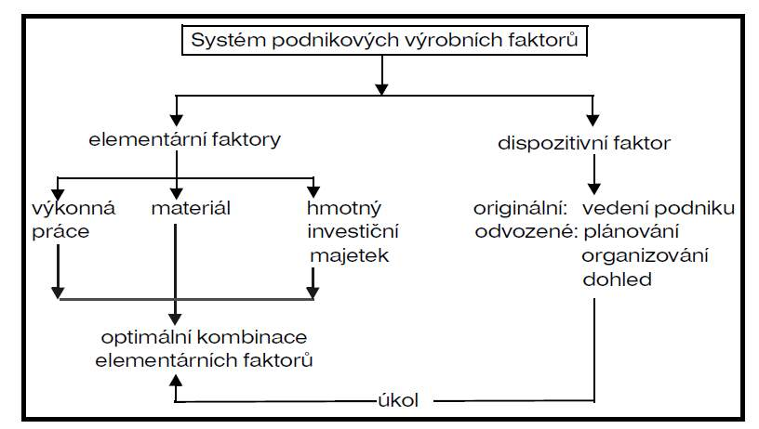
Kdo tohle neumí, ať na zkoušku nechodí!!!

Slide 16
Kupujeme auto
Společnost Škoda auto, a.s. provozuje v Mladé Boleslavi automobilku. Společnost má základní kapitál 16.708.850 tis. Kč, jejím hlavním předmětem činnosti je především vývoj, výroba a prodej vozidel a jejich příslušenství, společnost má 29.141 zaměstnanců a roční obrat 221 mil. Kč.
Zařaďte tento podnik podle příslušných kritérií typologie podniků.

Slide 17
Nápověda
Hospodářské odvětví: kde budete hledat klíč?
Druh produkovaných výkonů:
Druh produkce výkonů
výrobní typ:
organizační typ výroby:
Převládající výrobní faktor: kde budete hledat klíč?
Velikost: kde budete hledat klíč?
Závislost na stanovišti:
Pohyblivost:
Právní forma: kde budete hledat klíč?

Slide 18
Výroba
Organizační typy – jak jsou seřazeny VF
Proudová výroba (=pásová výroba) – automobily, rohlíky
Dílenská výroba – zakázková výroba nabytku
Skupinová výroba – kombinace pásové a dílenské
Výroba na stanovišti – stavby, loděnice
Výrobní hnízdo – veřejně-prospěšné práce – skupina zametačů cesty – společně odpovědní za výsledek, právní poradna, i u pásové lze aplikovat…

Slide 19
Výroba
Dovysvětlení rozlišení typů výroby:
Kusová – Pokud je cílem vytvořit jeden nebo „několik“ několik kusů. Není zde nezbytné kritérium jedinečnosti, ale nízký počet. – Titanic, Tunel Blanka, Eiffelovka
Opakovaná – cíl je vytvořit co nejvíce produktů:
Hromadná – velké množství unifikovaných produktů - rohlíky
Druhová – Speciální typ hromadné, kdy je možné produkt v procesu výroby unifikovat – koblihy čokoládové a marmeládové
Sériová – oproti hromadné je výrobek označen sériovým číslem – automobily, telefony, je na rozhodnutí mng kolik se vyrobí (více produktů vyžaduje jen delší čas)
Šaržovní – speciální typ sériové, produkt má šaržovní číslo, mng je technologicky omezen kapacitou výrobního procesu při rozhodování. – barvy, léky

Slide 20
Odpovědi
Hospodářské odvětví:
Druh produkovaných výkonů:
Druh produkce výkonů
výrobní typ:
organizační typ výroby:
Převládající výrobní faktor:
Velikost:
Závislost na stanovišti:
Pohyblivost:
Právní forma:
Průmysl (automobilový)
Věcné statky
Sériová výroba
Proudová výroba
Investičně náročný
Velký podnik
Žádná (možná pracovní síla)
Nepohyblivý
Akciová společnost

Slide 21
mikro, malé, střední a velké
Mikropodniky
Mikropodniky jsou vymezeny jako podniky, které zaměstnávají méně než 10 osob a jejichž roční obrat nebo bilanční suma roční rozvahy nepřesahuje 2 miliony EUR.
Malé podniky
Malým podnikem je podnik, která zaměstnává méně než 50 osob a jeho roční obrat nebo bilanční suma roční rozvahy nepřesahuje 10 milionů EUR.
Střední podniky
Jedná se o podniky, které zaměstnávají méně než 250 osob a jejichž roční obrat nepřesahuje 50 milionů EUR nebo jejichž bilanční suma roční rozvahy nepřesahuje 43 milionů EUR.
Velké podniky
Pokud nějaký podnik není dle výše uvedených parametrů ani mikropodnikem, ani malým a ani středním podnikem, patří mezi velké podniky.
„Velmi velké (nad 750 zaměstnanců)“

Slide 22
A totéž znova
Společnost KOZAK INN a.s. provozuje hotel Kozák v Brně, společnost má základní kapitál 11 500 tis. Kč, jejím předmětem činnosti je především hostinská činnost a ubytovací služby, společnost má 30 zaměstnanců a roční obrat 100 mil. Kč.
Zařaďte tento podnik podle příslušných kritérií typologie podniků.

Slide 23
Řešení
Hospodářské odvětví: služby (terciární sektor)
Druh produkovaných výkonů: služby
Druh produkce výkonů
- výrobní typ: lze obtížně aplikovat, neboť je to kritérium vhodné pro výrobní podniky, v tomto případě by snad šlo říci, že se jedná o opakované poskytování služeb, odpovídající snad sériové nebo druhové výrobě
- organizační typ výroby: opět lze obtížně aplikovat, v případě stravovacích služeb by se dalo uvažovat o výrobě na stanovišti, v případě ubytovacích služeb zřejmě o proudové výrobě
Převládající výrobní faktor: materiálově náročný
Velikost: malý podnik
Závislost na stanovišti: žádná
Pohyblivost: nepohyblivý
Právní forma: akciová společnost

Slide 24
A znovu
Masarykova univerzita provozuje Ekonomicko-správní fakultu v Brně
Zařaďte tuto organizaci podle příslušných kritérií typologie organizací veřejného sektoru.

Slide 25
Členění organizací veřejného sektoru
Používaná kritéria:
Charakter statků
soukromé – vzdělání na VŠ – vylučitelný ze spotřeby a rivalitní (semináře)
smíšené – veřejná doprava – nerivalitní, ale vylučitelný ze spotřeby (jízdné)
veřejné – ochrana armádou, nevylučitelný ze spotřeby a nerivalitní
Finanční toky (k institucím, k obyvatelstvu)
Zakladatel (obec, subjekt státní správy, ze zákona)
Funkce (ekonomická, sociální, politická, etická)
Podíl vlastnictví majetku (soukromé, obecní, státní)
Potřeby (výrobní, finální – společenské nebo individuální)

Slide 26
ESF MU BRNO
Charakter statků: Soukromé
Finanční toky: k institucím
Funkce: sociální (vzdělávací)
Podíl vlastnictví majetku: Veřejný
Potřeby: individuální
Podíl vlastnictví majetku jako státní je sporné, neboť se jedná o veřejnoprávní korporaci zřízenou ze zákona a ne z impulzu státu (majetek univerzity je univerzity a ne státu, univerzitu nespravuje ministerstvo, ale spravuje se sama). Na druhou stranu do ní tečou státní peníze z rozpočtu (z kapitoly ministerstva školství), takže při troše zjednodušení (a s ohledem na zmíněná kritéria) je kategorie státní správnému řešení zřejmě nejblíže.

Slide 27
Co teď?
Ještě proběhneme jedno cvičení ☺

